Slide 1

Муниципальное бюджетное дошкольное образовательное учреждение детский сад 125
Активные формы сотрудничества с родителями в период адаптации детей к дошкольному учреждению
Подготовила: Андреева Оксана Васильевна воспитатель МБДОУ детский сад 125

Slide 2


Цель:
оказать поддержку родителям в преодолении стрессовых состояний в период адаптации детей к детскому саду

Slide 3

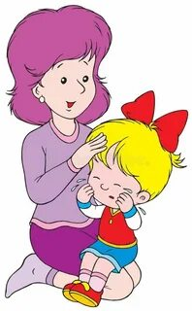
Адаптация- в широком смысле - приспособление к изменяющимся внешним и внутренним условиям.
Адаптацией принято называть процесс вхождения ребенка в новую среду и привыкание к ее условиям.

Slide 4

УРОВНИ АДАПТАЦИИ
Адаптация ребенка проходит на 2-х уровнях: физическом и психологическом.
На физическом уровне малышу надо привыкнуть: К новому режиму - определенному, заданному ритму жизни, новым нагрузкам ( необходимо сидеть, слушать, выполнять просьбы); Необходимости самоограничений; Невозможности уединения; Новой пище, новым помещениям и т.д.
На психологическом уровне малышу стоит привыкнуть: К отсутствию значимого взрослого (мамы, папы и т.д.); Необходимости в одиночку справляться со своими проблемами; Большому количеству новых людей и необходимости с ними взаимодействовать; Необходимости отстаивать свое личное пространство.

Slide 5


Коллективные формы (родительское собрание, деловые игры)
Индивидуальные формы (консультации, беседы)
Наглядно-информационные формы (информационные стенды)
Информационно-аналитические формы (анкетирование)
Досуговые формы (досуги, конкурсы)
Познавательные формы
Активные формы сотрудничества с родителями в период адаптации детей к ДОУ:

Slide 6


Slide 7


